Slide 1
Transformações de Legendre
Potenciais Termodinâmicos

Slide 2
Nas representações de entropia e de energia, os parâmetros
extensivos são as variáveis matematicamente independentes, e os parâmetros intensivos aparecem como conceitos derivados.
No entanto, no laboratório, os parâmetros intensivos são os que se podem medir e controlar mais facilmente.
O caso extremo está representado pelas variáveis conjugadas entropia e temperatura. Não existem instrumentos práticos para medir diretamente a entropia, mas é muito fácil medir e controlar a temperatura.
Gostaríamos de encontrar uma representação na qual os parâmetros intensivos substituam os extensivos como variáveis independentes; mas sem perder informação termodinâmica.

Slide 3
Do ponto de vista matemático, o problema é o seguinte. Dada uma equação (relação fundamental) da forma:
Y = Y(X0, X1, ....,Xt)
queremos encontrar um método pelo qual as derivadas
Pk ≣ ∂Y / ∂Xk
se convertam nas variáveis independentes, mas sem perder nada do conteúdo matemático da equação original

Slide 4
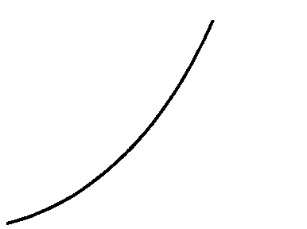
Para simplificar, consideremos o caso de uma função de uma variável, Y = Y(X). Geometricamente, a relação fundamental é representada por uma curva no espaço de coordenadas cartesianas X e Y.
A derivada é P ≣ ∂Y / ∂X, representa a inclinação da curva

Slide 5
Se queremos considerar P como variável independente no lugar de X, nosso primeiro impulso poderia ser eliminar simplesmente X entre as equações Y = Y(X) e P(x) ≣ ∂Y / ∂X. Dessa forma obteríamos Y em função de P.
Mas esse método não funciona, pois parte da informação contida em
Y = Y(X) se perderá. Com efeito, conhecer Y em função da inclinação
∂Y/∂X não nos permitiria reconstruir a curva Y = Y(X).

Slide 6
A solução do problema é dada pela dualidade entre a geometria convencional dos “pontos” e a geometria de Pluecker das líneas. O conceito básico é que uma curva dada pode ser representada como a envolvente de uma família de líneas tangentes ou como o lugar geométrico dos pontos que satisfazem a relação Y = Y(X).
Assim como qualquer ponto do plano está descrito por dois números X e Y, qualquer re t a d o p l a n o p o d e s e r descrita por dois números P e
𝜓,
P inclinação da reta.
• 𝜓 intersecção da reta com
o eixo Y.

Slide 7
Se conhecemos as equações 𝜓 = 𝜓(P) das retas tangentes, podemos
determinar a curva Y = Y(X) de forma unívoca pela
Envolvente da família de retas.
Como 𝜓 = 𝜓(P) e Y = Y(X) estão relacionadas de maneira unívoca, podemos afirmar que ambas contém a mesma informação; i.e.
ambas podem ser consideradas uma relação fundamental:
• Y = Y(X) é a relação fundamental na “representação Y”
• 𝜓 = 𝜓(P) é a relação fundamental na “representação 𝜓”

Slide 8
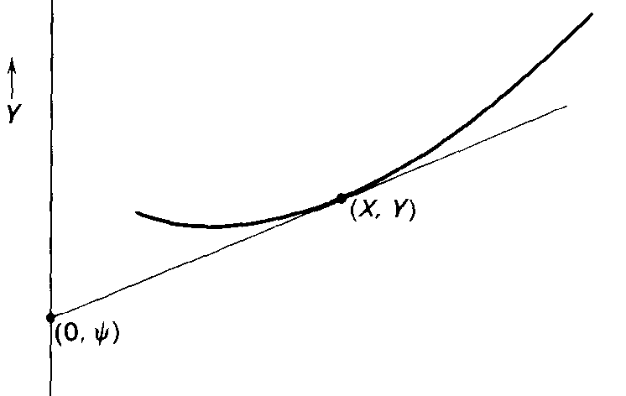
O procedimento matemático adequado para determinar 𝜓 = 𝜓(P) a
partir de Y = Y(X) é a transformação de Legendre.
Consideremos a línea tangente que passa pelo ponto (X,Y) com
inclinação P. Se a ordenada na origem é 𝜓, temos:

Slide 9
Método para obter a transformação de Legendre 1D:
Legendre de Y = Y(X).
• • | Suponhamos que conhecemos Y = Y(X). Derivando, obtemos P = P(X). Por inversão obtemos X=X(P).
• • | Escrevemos 𝜓 = Y(X) - P. X e substituímos X=X(P). Dessa forma obtemos 𝜓 = 𝜓(P), que é a transformada de Legendre de Y = Y(X). | de

Slide 10
O problema inverso é obter Y = Y(X) quando conhecemos 𝜓 = 𝜓(P).
Para isso calculamos a diferencial de 𝜓 = Y – P X:
d𝜓 = dY – P dX – X dP
Como dY = P dX, obtemos: d𝜓 = – X dP.
Portanto:
Método para obter a transformação de Legendre inversa 1D:
• Suponhamos que conhecemos 𝜓 = 𝜓(P).
• Derivando, obtemos –X = d𝜓/dP = –X(P). Por inversão obtemos P= P(X).
• Escrevemos Y = 𝜓(P) + P X e substituímos P = P(X).
• Dessa forma obtemos Y = Y(X), que é a transformada inversa de
Legendre de 𝜓 = 𝜓(P).

Slide 11
Transformações de Legendre em várias variáveis
A generalização da transformação de Legendre para funciones de
mais de uma variável independente é simples.
Em três dimensões Y é função de X0 e X1, e a equação fundamental representa uma superfície.
Essa superfície pode ser considerada como o lugar geométrico dos pontos que satisfazem a equação fundamental Y = Y(X0, X1), ou como a envolvente dos planos tangentes.
Um plano pode ser caracterizado pela sua intersecção com o eixo Y, e pelas inclinações P0 e P1 de suas intersecções com os planos Y-X0 e Y-X1. La equação fundamental seleciona então, de entre todos os
planos possíveis, um subconjunto descrito por 𝜓= 𝜓 (P0, P1).

Slide 12
Método para obter a transformação de Legendre em 2D:
Suponhamos que conhecemos Y = Y(X0, X1).
Derivando, obtemos
P0 ≣ ∂Y(X0, X1) / ∂X0 = P0 (X0, X1)
P1 ≣ ∂Y(X0, X1) / ∂X1 = P1 (X0, X1)
Por inversão obtemos X0=X0(P0, P1) e X1=X1(P0, P1) .
Escrevemos 𝜓 = Y(X0, X1) – P0X0 – P1X1 e substituímos X0=X0(P0, P1) e X1=X1(P0, P1).
Dessa forma obtemos 𝜓 = 𝜓(P0, P1), que é a transformada de
Legendre de Y = Y(X0, X1).

Slide 13
Método para obter a transformação inversa de Legendre em 2D:
Suponhamos que conhecemos 𝜓 = 𝜓(P0, P1).
Derivando, obtemos –X = d𝜓/dP = –X(P).
–X0 ≣ ∂𝜓 / ∂P0 = –X0 (P0, P1)
–X1 ≣ ∂𝜓 / ∂P1 = –X1 (P0, P1)
Por inversão obtemos P0=P0(X0, X1) e P1=P1(X0, X1).
Escrevemos Y = 𝜓(P0,P1) + P0X0 + P1.X1 e substituímos P0=P0(X0, X1)
e P1=P1(X0, X1).
Dessa forma obtemos Y = Y(X0, X1), que é a transformada inversa
de Legendre de 𝜓 = 𝜓(P0, P1)

Slide 14
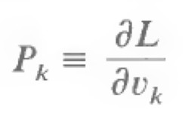
Transformações de Legendre na Mecânica Clássica
A Lagrangiana caracteriza completamente a dinâmica de um sistema mecânico.
A Lagrangiana é uma função de 2r variáveis, onde r variáveis são coordenadas generalizadas, e as r
restantes são velocidades generalizadas. Assim, a equação fundamental do sistema é:
Podemos definir uma nova função, a Hamiltoniana, através de uma transformação de Legendre em relação às velocidades generalizadas. Para isso, são definidos os momentos generalizados como:

Slide 15
Usando a transformação de Legendre temos
A nova função tem a forma:
e também caracteriza completamente a dinâmica do sistema mecânico

Slide 16
A aplicação do formalismo das transformações de Legendre na
Termodinâmica é direta:
• A relação fundamental Y = Y(X0, X1, ...) pode ser interpretada como a relação fundamental na representação de energia: U = U(S, V, N1, ....)
• As derivadas P0, P1,... correspondem aos parâmetros intensivos T, P, 𝜇1, 𝜇2, .... As funções transformadas de Legendre recebem o nome de potenciais termodinâmicos.

Slide 17
ENERGIA LIVRE DE HELMHOLTZ
A energia livre de Helmholtz F (ou potencial de Helmholtz) é a
transformada de Legendre parcial de U que substitui como variável independente a entropia pela temperatura, F ≣ U[T] :
F(T,V,{Xi})⌘U(T .S)
A relação funcional F = F(T, V, {Xi}) constitui uma equação fundamental.
Para simplificar a notação, consideraremos na sequência um sistema simples de um único componente, i.e. F(T,V,N). As variáveis termodinâmicas na representação de Helmholtz podem ser obtidas a partir da diferencial dF:

Slide 19
ENTALPIA
A entalpia H é a transformada de Legendre parcial de U que substitui como variável independente o volume pela pressão, H ≣ U[P] :
H (S, P, {Xi }) →H=U + PV
A relação funcional H = H(S, P, {Xi}) constitui uma equação fundamental.
Consideremos um sistema simples de um único componente, i.e. H(S, P, N). As variáveis termodinâmicas na representação da entalpia podem ser obtidas por um procedimento análogo ao utilizado para a energia livre de Helmholtz. Neste caso temos:
dH = T dS + V dP + 𝜇 dN,

Slide 20
ENERGIA LIVRE DE GIBBS
A energia livre de Gibbs G é a transformada de Legendre parcial de U que substitue como variáveis independentes o volume pela pressão, e a entropia pela temperatura G≣U(T,P):
G(T, P, {Xi}) ⌘ G=U-TS + PV
G = G(T, P, {Xi}) constitui uma equação fundamental.
Para um sistema simples de um único componente, i.e. G(T, P, N), temos:
dG = – S dT + V dP + 𝜇 dN,

Slide 21
POTENCIAL GRAN-CANÔNICO
O Potencial Grande Canônico Ω é a transformada de Legendre parcial de U que substitui a entropia pela temperatura e o número de moles pelo potencial químico Ω ≣ U[T, 𝜇]. Para um sistema simples de um único componente, temos:
⌦(T, V, µ) ⌘ →Ω= U-T . S-µN
Ω = Ω (T, V, 𝜇) constitui uma equação fundamental.
Neste caso temos:
dΩ = – S dT – P dV – N d𝜇,

